Slide 1
Mullerian anomalilerde yeni klasifikasyon onerileri ESGE-ESHRE consensus
Prof Dr Munire ERMAN AKAR
ANTALYA

Slide 2
Genital sistem embriyolojisi
Mulleryan anomalilerin olus makanizmasi
Mulleryan anomalilerin siniflandirilmasi
Mulleryan anomalilerde yeni klasifikasyon onerileri ESGE-ESHRE konsensus

Slide 3
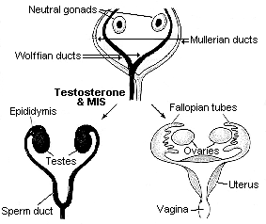
Genital sistem embriyolojisi

Slide 4
Neden?
Organogenezde defekt,
Lateral veya vertikal fuzyonda sorun
Resorpsiyon defekti
AFS 1988
Urogenital katlantinin yoklugu
Mesonefrik anomaliler
Kloakal anomaliler
Kombine problemler
Acien 2004,2009

Slide 5
Klasifikasyon
Jarcho 1946
Buttram and Gibbons(AFS) 1979
ASRM(revize AFS) 1988
Acien 2004,2009

Slide 6
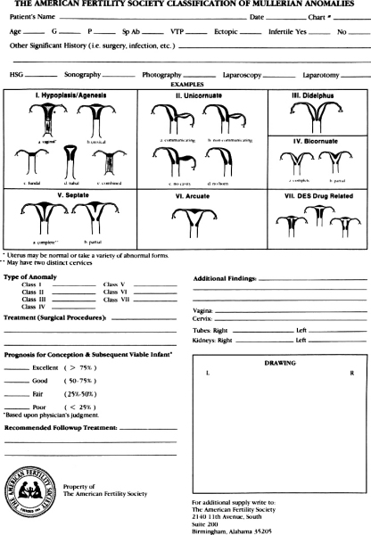

Slide 7
Classification
Class I. Uterine agenesis or hypoplasia
Class II.Unicornuate uterus
Class III.Didelphys uterus
Class IV.Bicornuate uterus
Class V.Septate uterus
Class VI.Arcuate uterus
Class VII.diethylstilbesterol(DES) exposed uterus

Slide 8
Insidans
Septate uterus 55%
Unicornuate uterus 20%
Arcuate uterus 10%
Bicornuate uterus 8%
Mullerian agenesis 5%
Didelphys uterus 1%
DES exposed uterus 1%
Raga et al Hum Reprod 1997, Acien P et al, Hum Reprod 1997,
Hum Reprod Update 2011

Slide 9
361/571(52.2%) septate uterus
55/571(9%) unicornuate uterus
72/571(4%) bicornuate uterus
44/571(2.4%) arcuate uterus
39/571(2.2%) didelphic uterus
Akar et al, Aust NZJ 2005

Slide 10
Class 1
Müller kanalı agenezisi
Komplet formda uterus ve vajina yok
Mayer Rokitansky Küstner Hauser Sendromu

Slide 11
Müllerian agenesis or hypoplasia

Slide 13
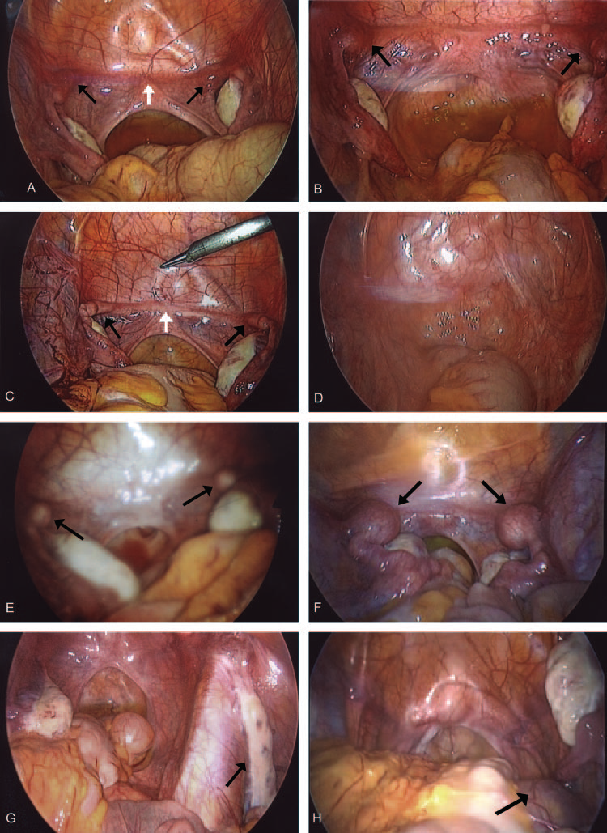

Slide 15
A comparison of ovarian reserve between patients with complete Müllerian agenesis (CMA) with age-matched fertile and infertile controls
Fertil Steril 2015(Accepted)

Slide 18
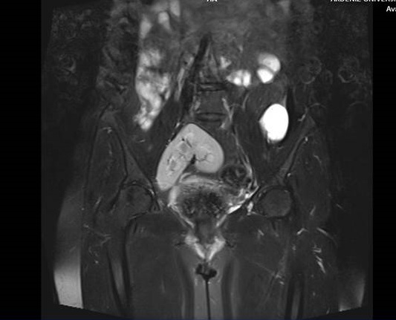

Slide 19
Class II.Unicornuate uterus
Müller kanallarından bir tanesinin hiç gelişmemesi veya gelişimin asimetrik olması bu anomalilere yol açar

Slide 20
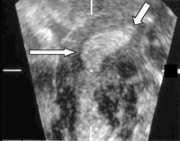
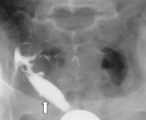
Unicornuate uterus

Slide 21
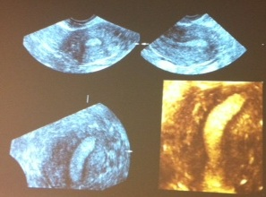

Slide 22
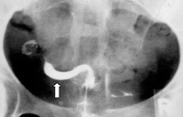
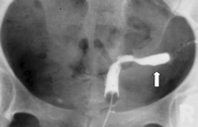
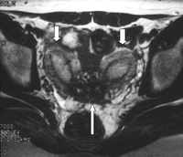
Class III.Didelphys uterus
Uterus didelphys

Slide 23
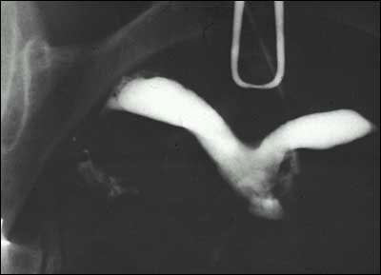
Class IV.Bicornuate uterus

Slide 26
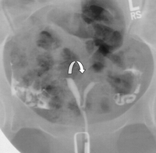
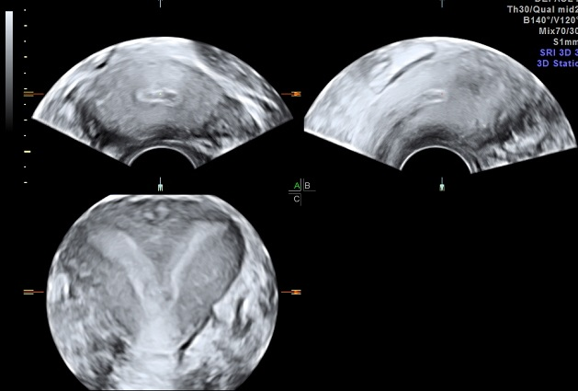
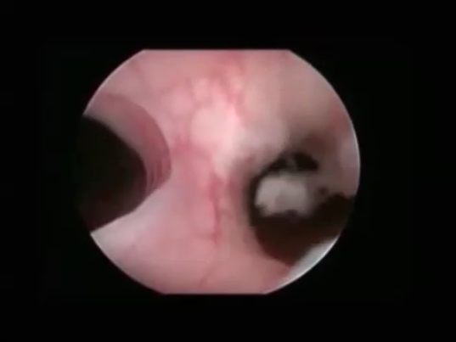
Class V.Septate uterus

Slide 27
Müller kanalı birleşmesi sırasında septum rezorpsiyon anomalileri
Uterusta septum Müller kanallarının birleştikten sonra birleşim bölgesinin rezorbe olmamasından kaynaklanır.
Komplete septum
Partial septum

Slide 30
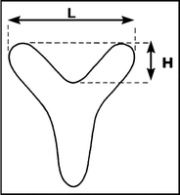
Class VI.Arcuate uterus
h/l< 10%

Slide 31
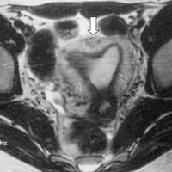
Arcuate uterus

Slide 32
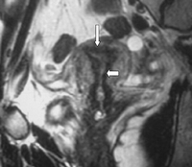
Class VII.diethylstilbesterol(DES)e maruz kalmis uterus
DES related T uterus

Slide 33
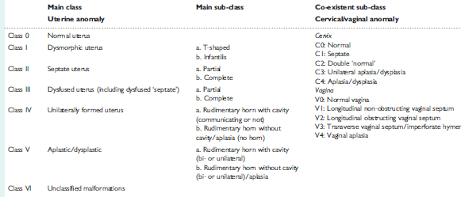

Slide 34
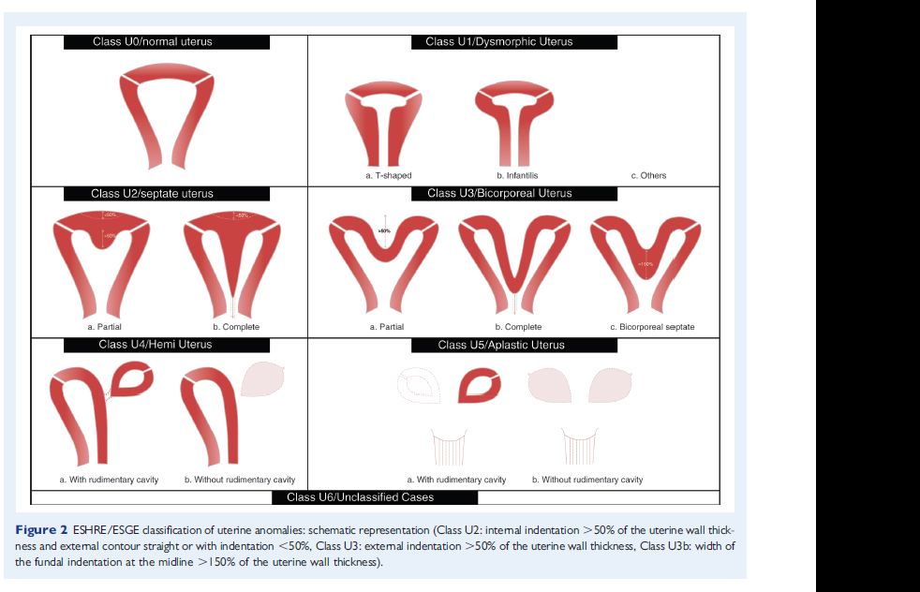

Slide 35
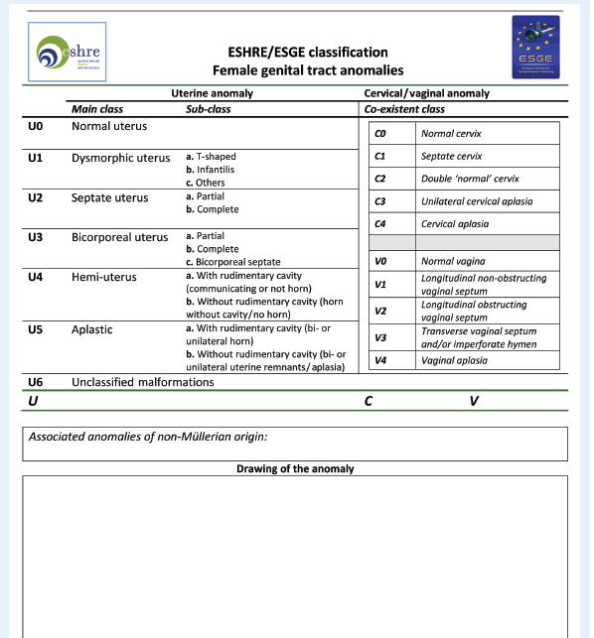

Slide 36
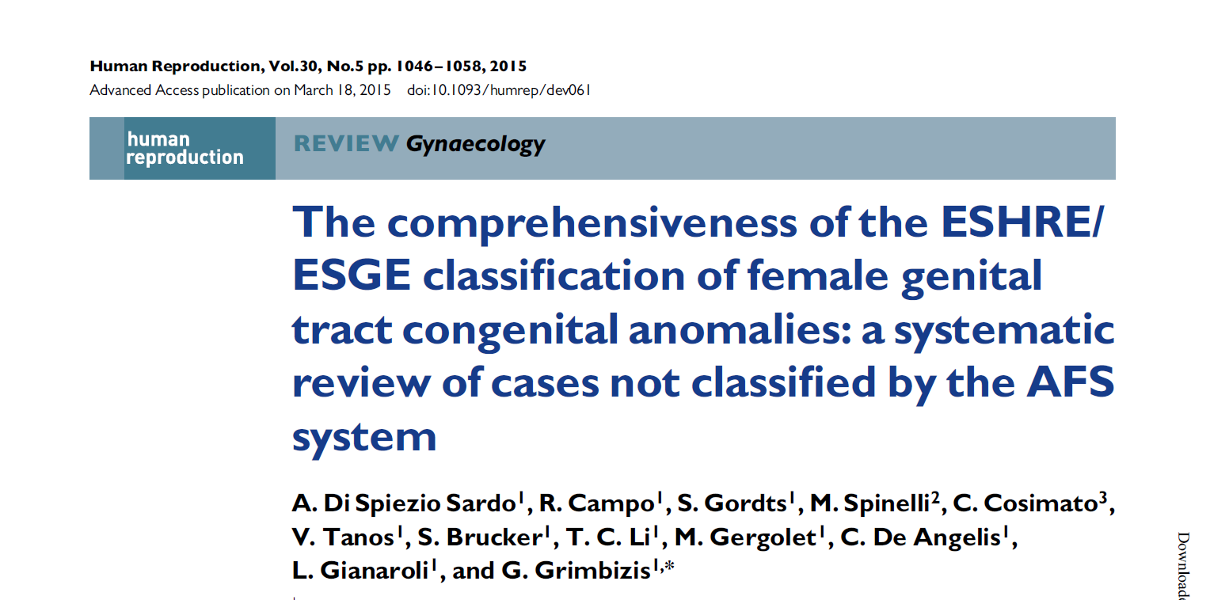

Slide 37
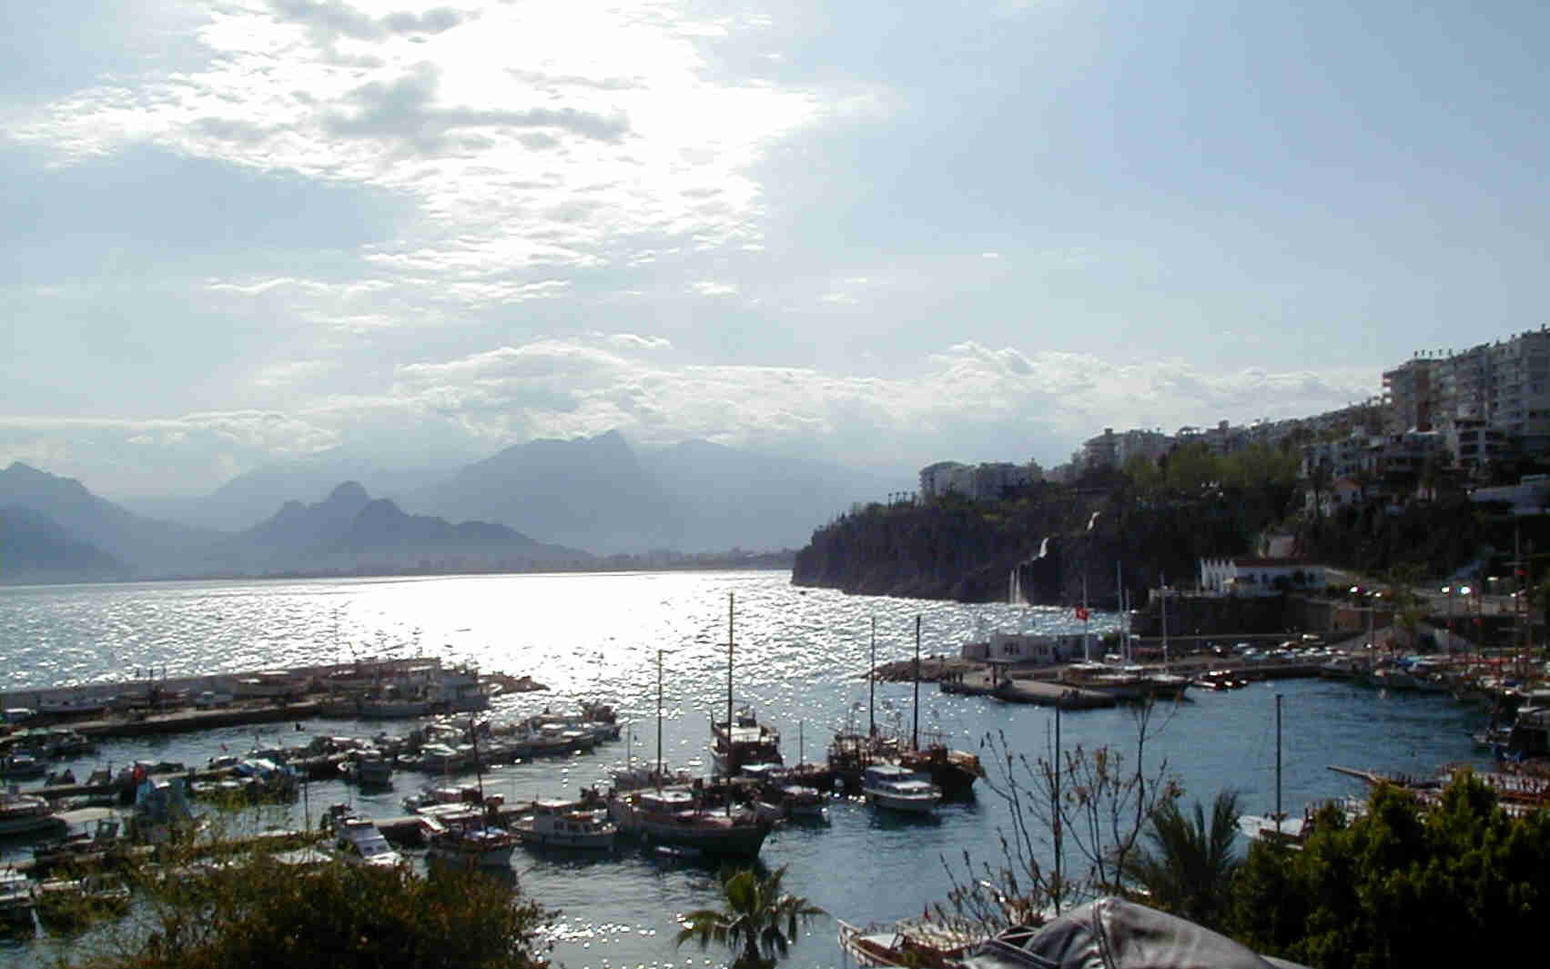
Teşekkürler

